Slide 1
Modelo en v
Integrantes: Trejo López Nacxit Cotuha
Salazar Pérez yhoselin Guadalupe
Guerrero Añiel Alejandro

Slide 2

Modelo en v para el desarrollo de software
Propuesto por Alan Davis a principios de los 90.
Se basa en el modelo en cascada.
Mejora: procurar actividades de prueba más efectivas y productivas, mediante validaciones en medida que avanza el proyecto.

Slide 3
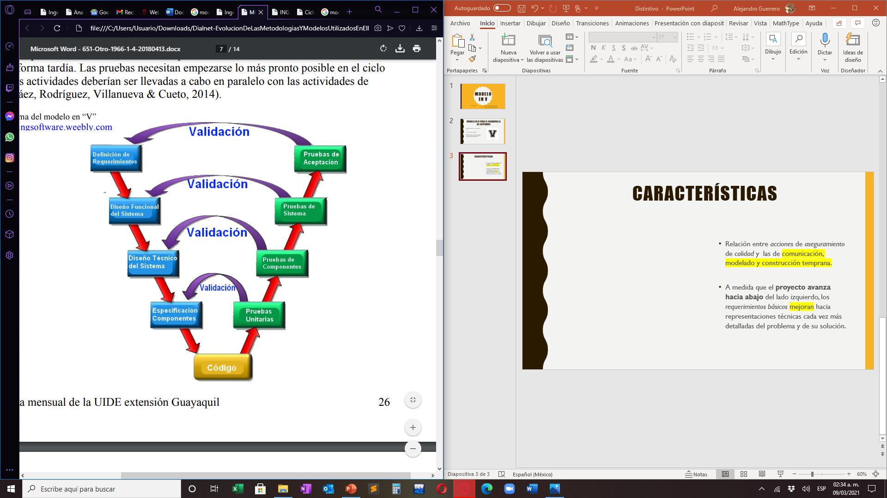
características
Relación entre acciones de aseguramiento de calidad y las de comunicación, modelado y construcción temprana.
A medida que el proyecto avanza hacia abajo del lado izquierdo, los requerimientos básicos mejoran hacia representaciones técnicas cada vez más detalladas del problema y de su solución.

Slide 4
características
Una vez generado el código, el equipo sube por el lado derecho de la V.
Se ejecuta una serie de pruebas (acciones para asegurar calidad), validando los modelos creados cuando el equipo fue hacia abajo por el lado izquierdo de la V.

Slide 5
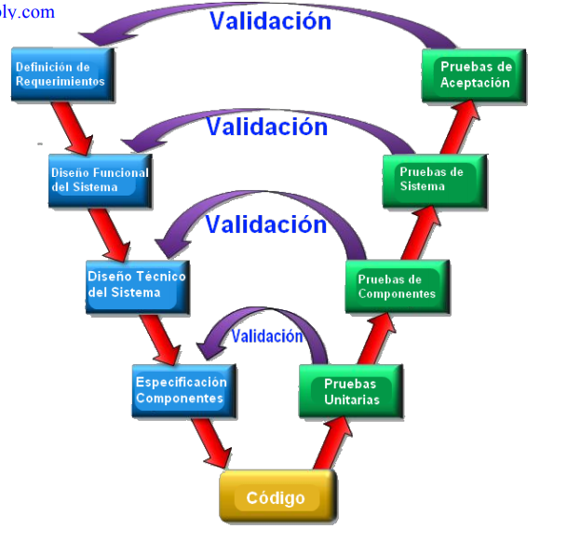
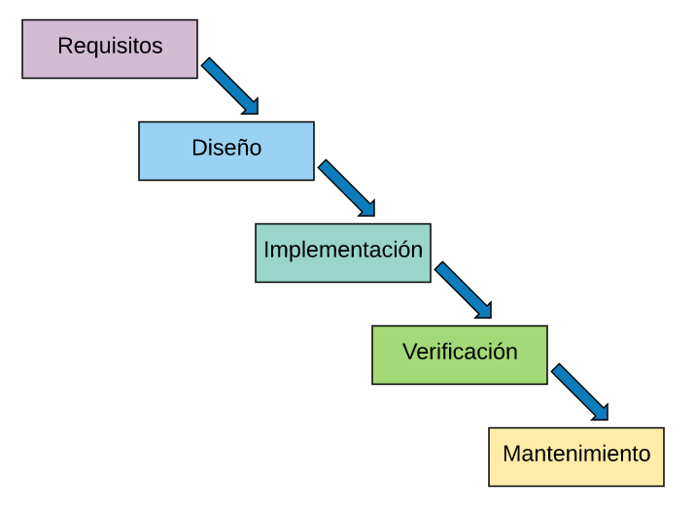
analogía
No hay diferencias fundamentales entre ciclo de vida clásico y el modelo en V.
Modelo en V proporciona acciones de verificación y validación al trabajo de ingeniería social.
Modelo de cascada: Paradigma más antiguo en ingeniería de software.
Problemas del Modelo en Cascada:
Es raro que proyectos reales sigan flujo secuencial, ya que los cambios generan confusión conforme el equipo del proyecto avanza.
Es difícil que el cliente enuncie todos los requerimientos de forma explícita.
No se dispondrá de versión funcional del programa hasta que proyecto esté muy avanzado.

Slide 6

VENTAJAS
La relación entre las etapas de desarrollo y los distintos tipos de pruebas facilitan la localización de fallos.
Es un modelo sencillo y de fácil aprendizaje.
Hace explícito parte de la iteración y trabajo que hay que revisar.
Especifica bien los roles de los distintos tipos de pruebas a realizar.

Slide 7

DESVENTAJAS
Es difícil que el cliente exponga explícitamente todos los requisitos.
El cliente debe tener paciencia pues obtendrá el producto al final del ciclo de vida.
Las pruebas pueden ser caras y, a veces, no lo suficientemente efectivas.
El producto final obtenido puede que no refleje todos los requisitos del usuario

Slide 8
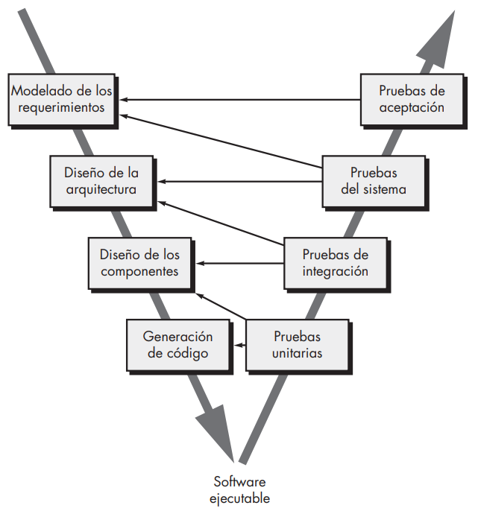
conclusión
Hoy en día, el trabajo de software es acelerado y está sujeto a una corriente sin fin de cambios (en las características, funciones y contenido de información). El modelo de la cascada suele ser inapropiado para ese tipo de labor. No obstante, sirve como un modelo de proceso útil en situaciones en las que los requerimientos son fijos y el trabajo avanza en forma lineal hacia el final.

Slide 9
REFERENCIAS
Pressman S.. (2010). Capitulo 2 Modelos de proceso. Ingeniería de Software. Enfoque práctico(pp.34-35). New York: McGraw-Hill.
Ciclo de vida en V. marzo 7, 2021, de Weebly Sitio web: https://ingsoftware.weebly.com/ciclo-de-vida-en-v.html
Jimenez, M. & Contreras, N.. (2015). Ingeniería de Software - Modelo en V. marzo 6, 2021, de Prezi Sitio web: https://prezi.com/ryyutemqk5go/ingenieria-de-software-modelo-en-v/

Slide 10

CUESTIONARIO

